Slide 1
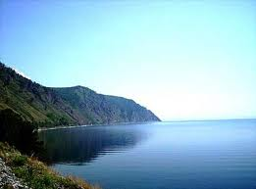
Bajkal

Slide 2
Zaujímavosť
Bajkal je najhlbšie a najstaršie jazero na svete. V jazere je sústredená 1/5 svetových zásob povrchovej sladkej vody. Nachádza sa v Rusku, v južnej časti Východnej Sibíri. Po Kaspickom mori je druhým najväčším ruským jazerom. V roku 1996 bolo zapísané do svetového zoznamu dedičstva UNESCO.

Slide 3
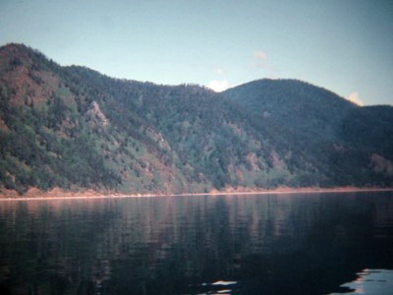
Pohľad na Bajkal

Slide 4
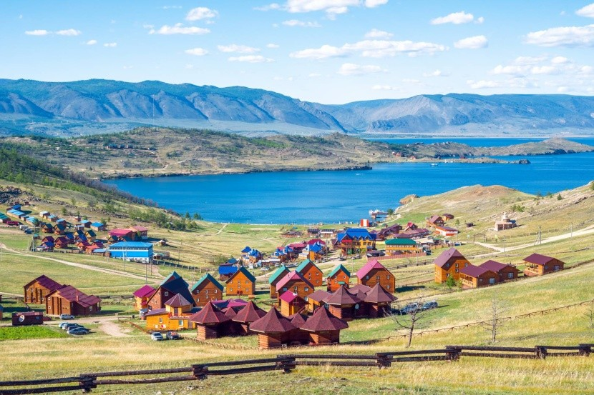
Poloha
Bajkal sa nachádza na juhu Sibírskej platformy pozdĺž Sajano-Bajkalskej sutúry, kaledónskeho horstva. Dnešný Bajkal je tvorený tromi menšími sedimentačnými panvami (južnou, centrálnou a severnou).

Slide 5
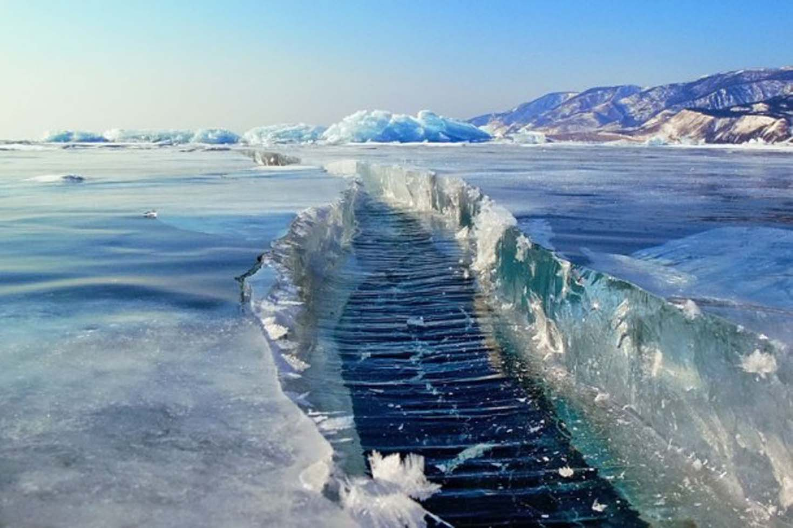
V zime
V zime si na brehoch jazera môžeme všimnúť ľadové jaskyne. Explózie nastávajú každoročne približne v tých istých oblastiach jazera. Vďaka prasklinám v ľade ryby v jazere nezahynú od nedostatku kyslíka. Bajkalský ľad je, mimochodom, veľmi priezračný – a keďže cezeň prenikajú slnečné lúče, vo vode sa hromadne tvoria riasy nevyhnutné na tvorbu kyslíka.

Slide 6
Ľadové kryhy
V zime si na brehoch jazera môžeme všimnúť ľadové jaskyne a snehové nánosy. Ku koncu zimy dosahuje hrúbka ľadu na Bajkale asi 1 m a v zálivoch až 2 m. Pri silnom mraze trhliny lámu ľad a z neho vznikajú samostatné kryhy.

Slide 7
História
Bajkal k sebe odjakživa pútal pozornosť. Prvé vedomosti o jazere boli získané v polovici 17. storočia. V 2. polovici 17. storočia bolo jazero prvýkrát geograficky popísané a boli podniknuté prvé pokusy o vytvorenie mapy . V rokoch 1771 až 1772 vykonali účastníci expedície Ruskej akadémie vied.

Slide 8
Mapa

Slide 9
Pohľad na Bajkalské jazero z vesmíru

Slide 10
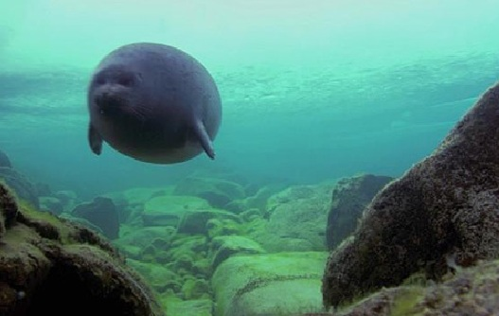
Dno Bajkalu
Kotlina jazera sa rozkladá priamo uprostred Bajkalská riftové sústavy . Podľa geofyzikálneho výskumu sa pod vodnou masou v rôznych častiach kotliny nachádzajú usadené vrstvy s hrúbkou až 6000 m Za začiatok vytvárania Bajkalská prepadliny. Tektonické pohyby pokračujú aj v súčasnej dobe, o čom svedčí mnohé zemetrasenia v oblasti, ktoré sú niekedy sprevádzané viditeľným prepadom častí brehov a dna jazera.

Slide 11
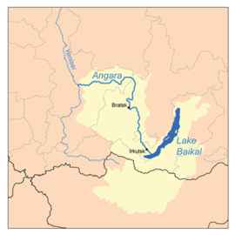
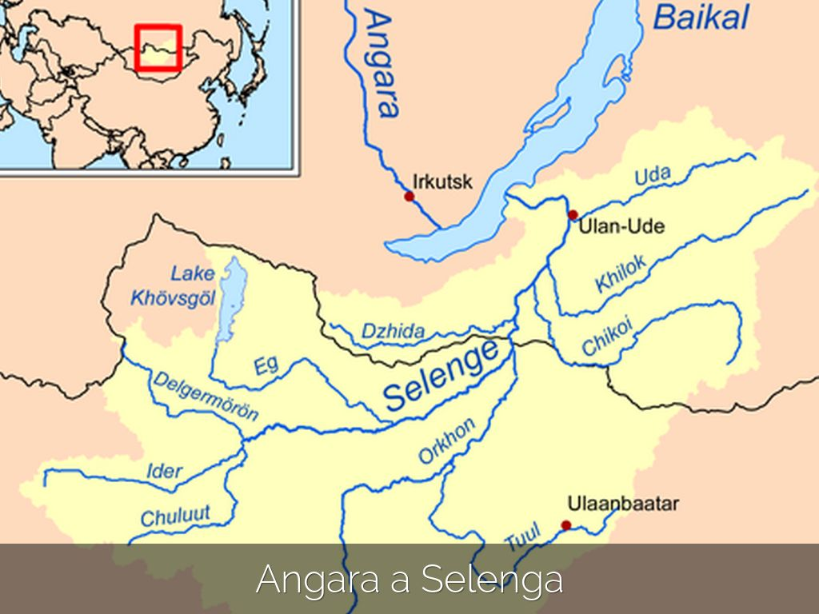
Prítoky
Do Bajkalu ústia 336 riek a riečok, z ktorých najväčšie sú Selengy , Barguzin ,Horná Angara, Turka a Sněžnaja . Odteká z neho Angara . Ročné množstvo zrážok uprostred jazera a na severe je 200 až 350 mm , na juhu 500 až 900 mm. Je tu veľa horúcich prameňov. Rozdiel pripadá na prítok podzemných vôd . Priemerná dlhodobá úroveň hladiny jazera stúpla približne o 1 m po postavení Irkutskej priehrady .

Slide 12
Fauna a flóra
V jazere vyskytuje 2 630 rôznych druhov rastlín a živočíchov, pričom 2/3 z nich sú zriedkavé miestne endemity (teda organizmy, ktoré žijú len na tomto jazere, nenájdeme ich nikde inde na svete). Patrí medzi ne napr. jediný sladkovodný tuleň na svete či živorodá hlboko vodná ryba „golomjanka“, telo ktorej obsahuje do 30 % tuku. Z ďalších rýb sa v Bajkale vyskytujú najmä sih, lieň, jeseter, mieň, šťuka a cicavcov je najznámejší Nerpa - tuleň bajkalský , v súčasnej dobe kriticky ohrozený nezákonným lovom .

Slide 13
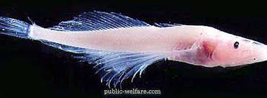
Živočíchy
Nerpa
Hrúzy

